Slide 1

Invent@ Colchões
Soluções Para o Sistema Prisional: Uma Proposta Sustentável Utilizando Uniforme Inservível Com Propriedade Retardante a Chamas
Laís Marra Silveira
Alan Rodrigues Teixeira Machado
Adilson Cândido da Silva
Invent@ Colchões

Slide 2
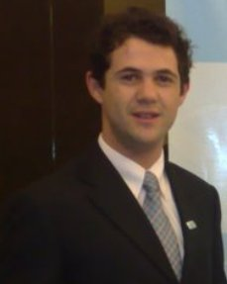
Equipe Empreendedora
Cursando o último período do curso de Engenharia Química, trabalha há 5 anos na Companhia Tecidos Santanense – MG, atualmente exerce a função de analista de Produtos Workwear. Em 2015, sob orientação do Prof. Alan, foi semifinalista na categoria Empreendedorismo do Prêmio Santander Universidades. E também conseguiu classificação para o Prêmio Ozires Silva de Empreendedorismo Sustentável.
Possui graduação em Química pela Universidade Federal de Lavras - (2008), mestrado em Agroquímica pela mesma Universidade (2009), doutorado em Química pela Universidade Federal de Minas Gerais-UFMG (2014) e pós-doutorado pela mesma instituição (2015). Atualmente é Professor Adjunto I do Centro Universitário de Belo Horizonte (UniBH).
Possui graduação em Química pela Universidade Federal de Lavras (2010). Mestrado em Agroquímica pela mesma universidade (2012). Doutorado em Físico-Química pela Universidade Federal de Minas Gerais - 2015 (com período sanduíche na Universidade Nacional de San Luis) e pós-doutorado pela UFMG (2013). Atualmente professor Adjunto A- nível 2, da Universidade Federal de Ouro Preto.
Laís
Alan
Adilson
Invent@ Colchões

Slide 3
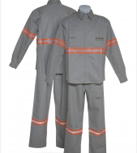
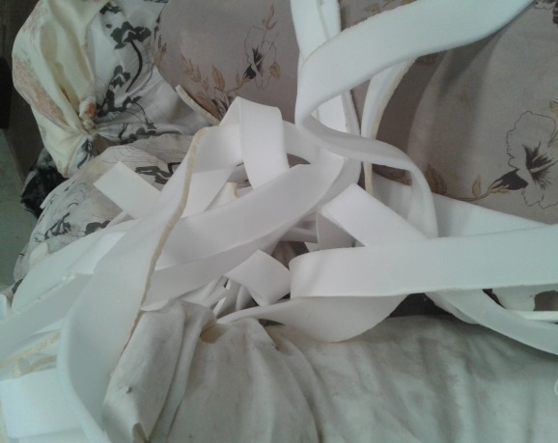
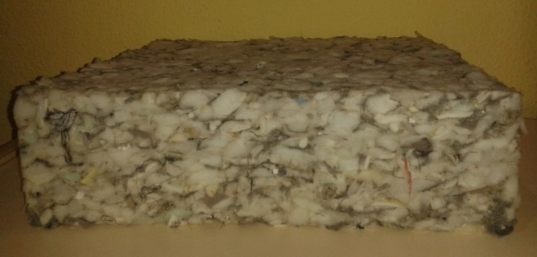

Proposta
Nova formulação para produção de colchões retardante a chamas.
=
Uniformes inservíveis retardante a chama.
Resíduo de Poliuretano
Colchão Sustentável
Produto com alto valor agregado
Invent@ Colchões

Slide 4
Cadeia Têxtil
O Brasil:
- 4º produtor mundial de artigos de vestuário;
- 5º maior fabricante de manufaturas têxteis;
- Possui 32 mil empresas na Cadeia Têxtil;
- 80% são Confecções;
- 6% da indústria de transformação;
- Empregam 1,7 milhão de trabalhadores;
- Com faturamento de 60 bilhões.
Invent@ Colchões

Slide 5
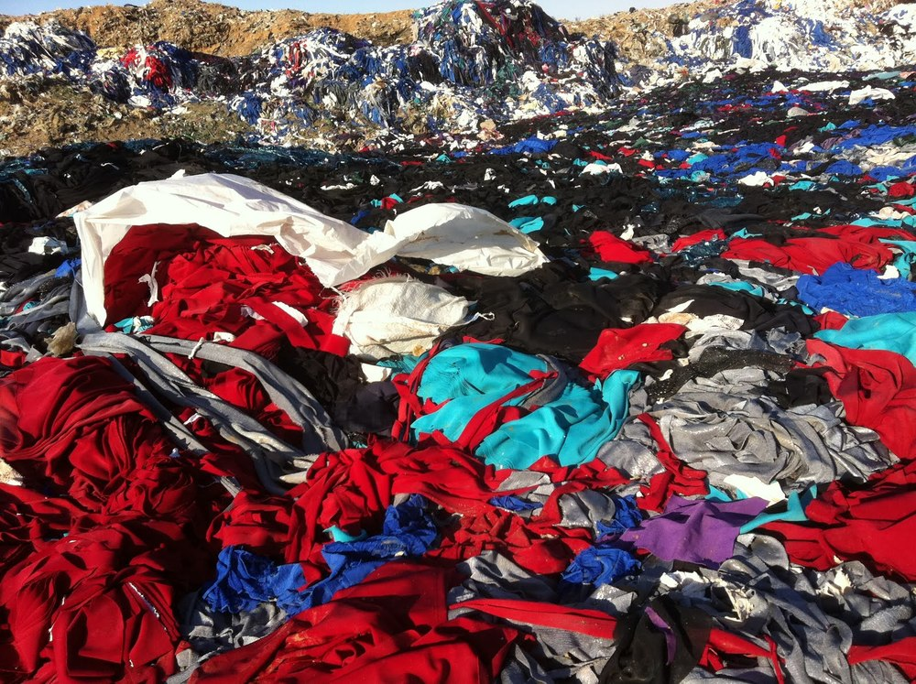
Problema → Oportunidade
NBR 12305
Dispõe sobre a gestão integrada de resíduos sólidos e as responsabilidades dos geradores e do poder público.
ISO 9000
ISO 14000
Impõem aos geradores de resíduos a adequação de seus produtos e processos para reduzir impactos.
Invent@ Colchões

Slide 6
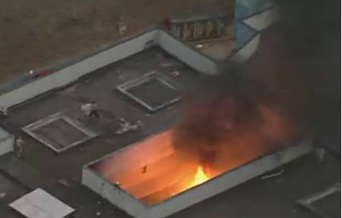
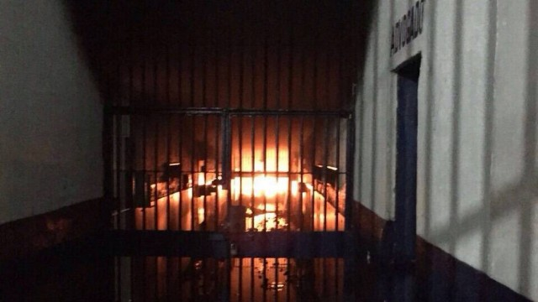
Mercado Penitenciário
Penitenciárias brasileiras 600 mil detentos R$ 24 bilhões.
Fundação Casa do Itaim Paulista, 2014.
Campos dos Goytacazes, 2015.
Invent@ Colchões

Slide 7

Prototipagem
Comprimento | Largura | Espessura
1,86 m | 1,36 m | 43 cm
Quantidade de produção por bloco | 6 colchões de 6 cm de espessura
Aprovado nos testes de densidade aparente, resiliência, deformação permanente à compressão 90%, força de indentação à 40% e fator conforto.
Figura 1 - Protótipo do Colchão Aglomerado com os Resíduos Retardante a Chamas.

Slide 8
Fase de Desenvolvimento do Projeto
Fase de Pesquisa científica
Fase de tecnologia Embrionária
Fase Laboratorial
Fase Pré-Comercial
Fase Comercial
Fase Pós-laboratorial
Scale-up
Prova de Conceito
Invent@ Colchões

Slide 9
Análise do Investimento
Cálculos baseados em testes de laboratório
R$ 50 mil
100% Capacidade
4,67 t Resíduo Têxtil
14,17 t Resíduo de PU
30% da Capacidade
1,4 t Resíduo Têxtil
4,25 t Resíduo de PU
1.000 unidades/mês
Investimento Inicial
Implantação
6 meses
Expansão 12 meses
Preparação
Invent@ Colchões

Slide 10
Conclusão
A formulação apresentada foi aprovada segundo a ABNT NBR 13579, que certifica a avaliação da conformidade para colchões e colchonetes de espuma flexível de poliuretano.
E apresenta-se uma alternativa inovadora e sustentável para o sistema prisional.
Também pode ser utilizada para fabricação de outros produtos, como: estofados automobilísticos e domésticos, isolamento térmicos e acústicos.
Invent@ Colchões

